Slide 1
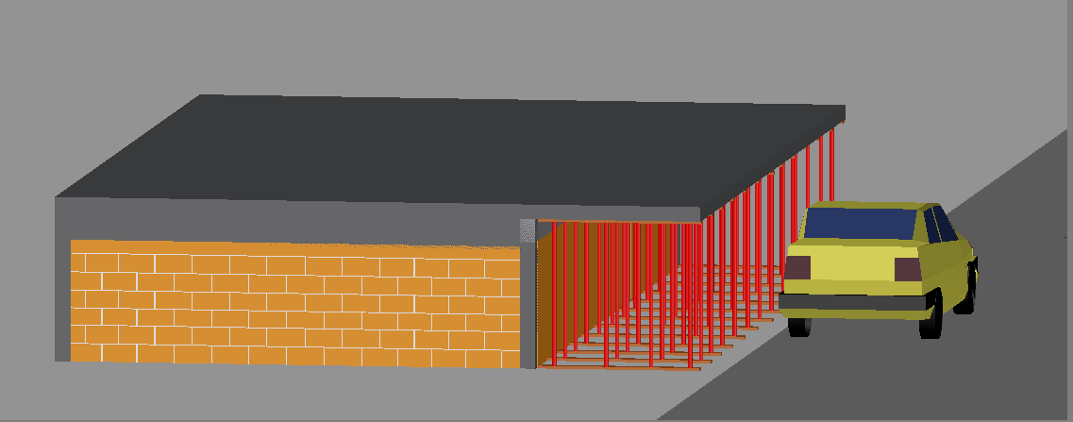
CIMBRAMENTO DE MARQUISES

Slide 2
Cimbramento ou escoramento é uma estrutura provisória feita de madeira ou metal, utilizada como suporte das fôrmas horizontais de vigas e lajes, capazes de receber e transmitir o carregamento atuante até o piso ou pavimento inferior.
Nas reformas de marquises é necessário a realização do cimbramento. Isso porque, o trânsito de operários e equipamentos geram uma sobrecarga na estrutura, e a escora por sua vez, recebe esse carregamento de tal maneira que o elemento estrutural em manutenção não seja solicitado.
Para entender a forma correta de se escorar uma marquise é necessário conhecer o comportamento das lajes em balanço. Estas são elementos estruturais, nos quais, os esforços de flexão são preponderantes. O momento fletor atuante sempre será negativo, ocasionando uma tração na região superior da laje e uma compressão na região inferior. Como o concreto não é resistente o suficiente ao esforço de tração, faz-se necessário o uso de armaduras nessas regiões, que recebem o nome de armaduras negativas. Tendo conhecimento da funcionalidade estrutural das marquises, e como estas são armadas, o cimbramento e o descimbramento devem ser realizados de tal modo que não altere o comportamento dos esforços solicitantes.
Abaixo serão apresentados os possíveis comportamentos dos esforços solicitantes nas marquises de acordo com o modo escorado:

Slide 3
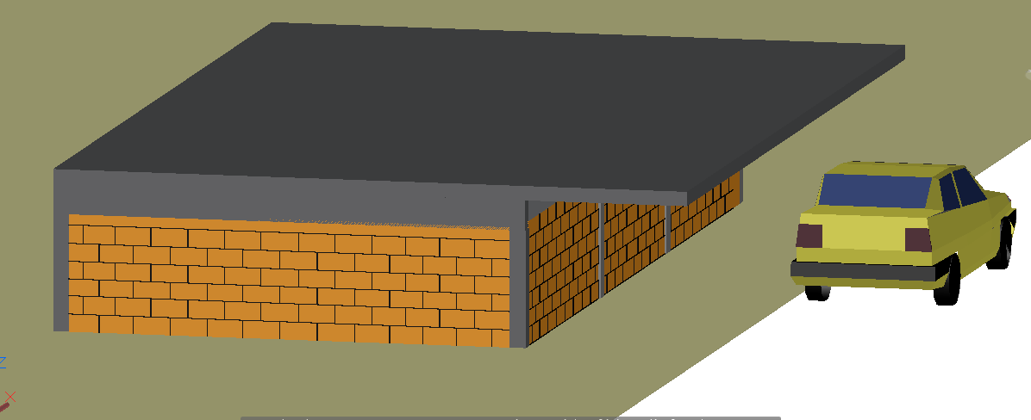
ESTADO NORMAL DE UTILIZAÇÃO

Slide 4
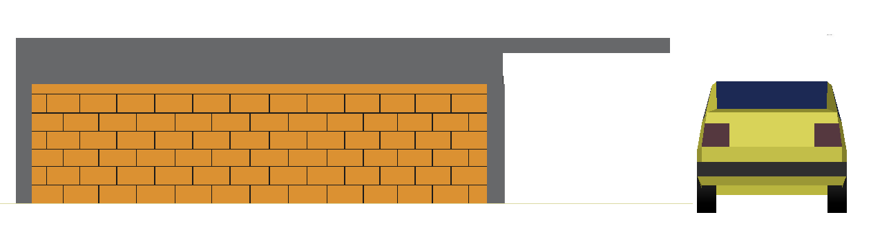
ESTADO NORMAL DE UTILIZAÇÃO - CARGAS
Carregamento( peso próprio + revestimento + carga de utilização)

Slide 5

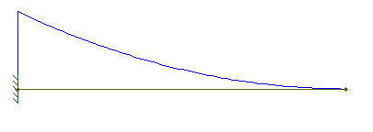
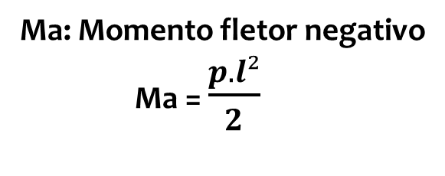
ESTADO NORMAL DE UTILIZAÇÃO – SEM CIMBRAMENTO
Carregamento: p
CONSIDERAÇÃO DE APOIO/
DIAGRAMA DE MOMENTO FLETOR
L
Ma
Ma: Momento fletor negativo
Ma = $\frac{p.l²}{2}$
No estado normal de funcionamento, a marquise tem uma configuração engastada-livre,
gerando um momento fletor negativo Ma, utilizado para o cálculo da armadura negativa.

Slide 6
ESTADO NORMAL DE UTILIZAÇÃO – ARMADURA PRINCIPAL
ARMADURA NEGATIVA

Slide 7


ESTADO DE MANUTENÇÃO

Slide 8
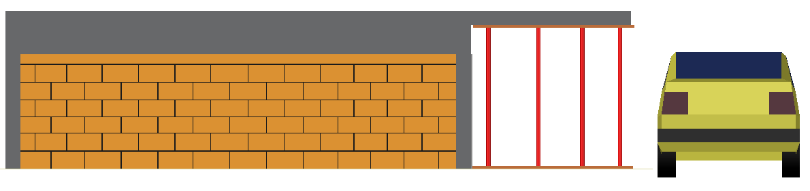
ESTADO DE MANUTENÇÃO - ESCORAMENTO CORRETO
Carregamento( peso próprio + revestimento + carga de utilização)

Slide 9

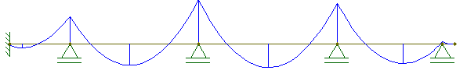
ESTADO DE MANUTENÇÃO – ESCORAS AO LONGO DO VÃO
Carregamento: p
CONSIDERAÇÃO DE APOIO/
DIAGRAMA DE MOMENTO FLETOR
Ma: Momento fletor negativo
Mb: momento fletor positivo
Ma
Mb
No estado de manutenção, ao escorar a marquise por todo o seu vão, os momentos fletores
se distribuem entre positivos e negativos. Como as escoras estão bem próximas umas das outras,
o efeito desses esforços são praticamente desprezíveis. No entanto, é necessário se precaver enquanto
à ordem de colocação das escoras, respeitando sempre o estado normal de operação:

Slide 10
ESTADO DE MANUTENÇÃO – CIMBRAMENTO E DESCIMBRAMENTO
SENTIDO DA COLOCAÇÃO DAS ESCORAS
SENTIDO DE RETIRADA DAS ESCORAS

Slide 11
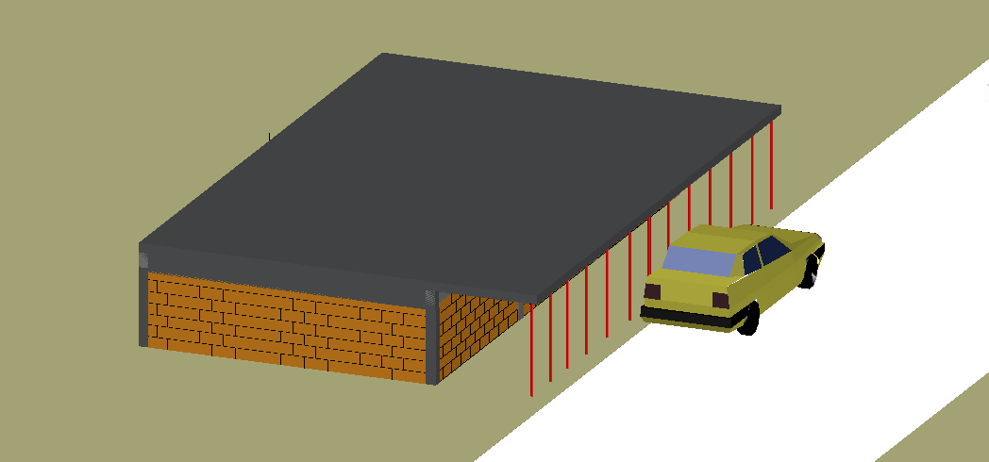

ESTADO DE MANUTENÇÃO – CIMBRAMENTO INCORRETO

Slide 12
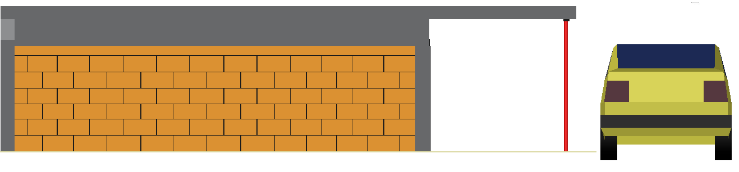
ESTADO DE MANUTENÇÃO – ESCORAS NA EXTREMIDADE DO VÃO
Carregamento( peso próprio + revestimento + carga de utilização)

Slide 13


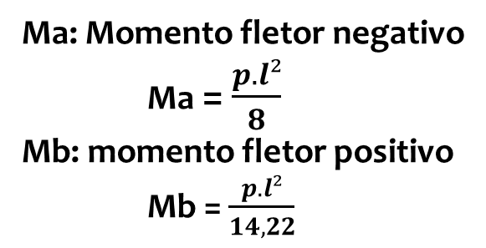
ESTADO DE MANUTENÇÃO – ESCORAS NA EXTREMIDADE DO VÃO
Carregamento: p
CONSIDERAÇÃO DE APOIO/
DIAGRAMA DE MOMENTO FLETOR
L
Ma: Momento fletor negativo
Ma = $\frac{p.l²}{8}$
Mb: momento fletor positivo
Mb = $\frac{p.l²}{14,22}$
Ma
Mb
No estado de manutenção, ao escorar a marquise apenas na extremidade do vão, o momento fletor positivo gerado é bastante considerável.
Para realizar escoramentos desse tipo deve-se ter conhecimento do projeto estrutural original da laje em questão, pois, será necessário avaliar
se a armadura secundária existente suportará esse novo esforço gerado. Na ausência de cálculos e/ou verificações que provem o contrário,
a forma mais correta de se realizar o escoramento de uma marquise é introduzir apoios ao longo de toda a sua extensão com escoras desde
sua extremidade até o engaste, realizando assim, uma manutenção segura, livre de rupturas instantâneas.

